Slide 1
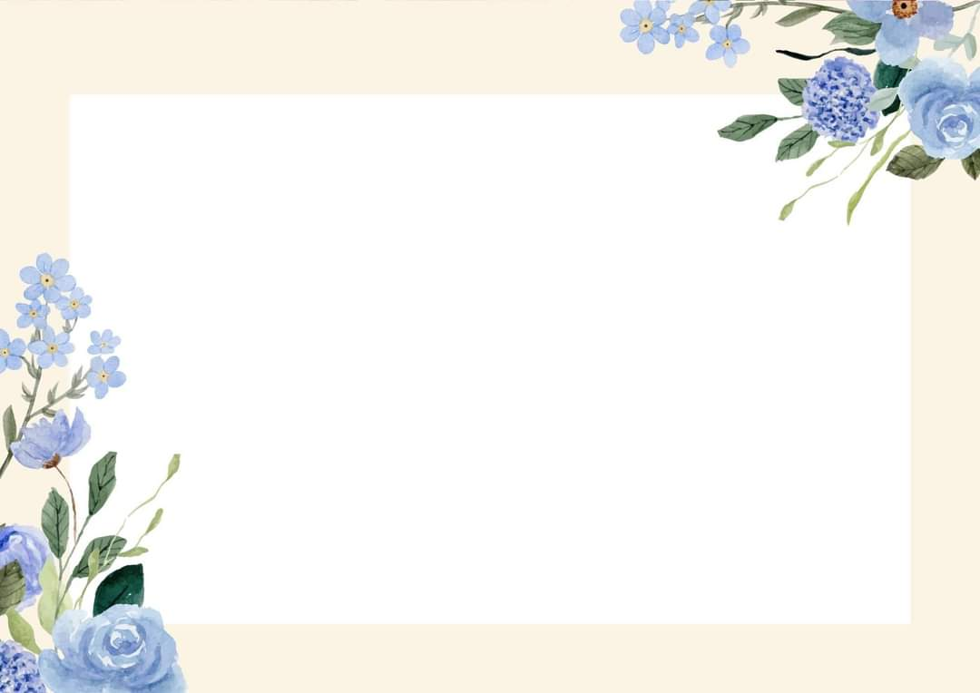

UBND PHƯỜNG PHÚC LỢI TRƯỜNG MẦM NON BAN MAI XANH
LĨNH VỰC PHÁT TRIỂN THẨM MỸ
ĐỀ TÀI- Dạy hát: Bé chúc xuân.
- Nghe hát: Mùa xuân của em
Giáo viên: Đặng Thị Mai

Slide 2
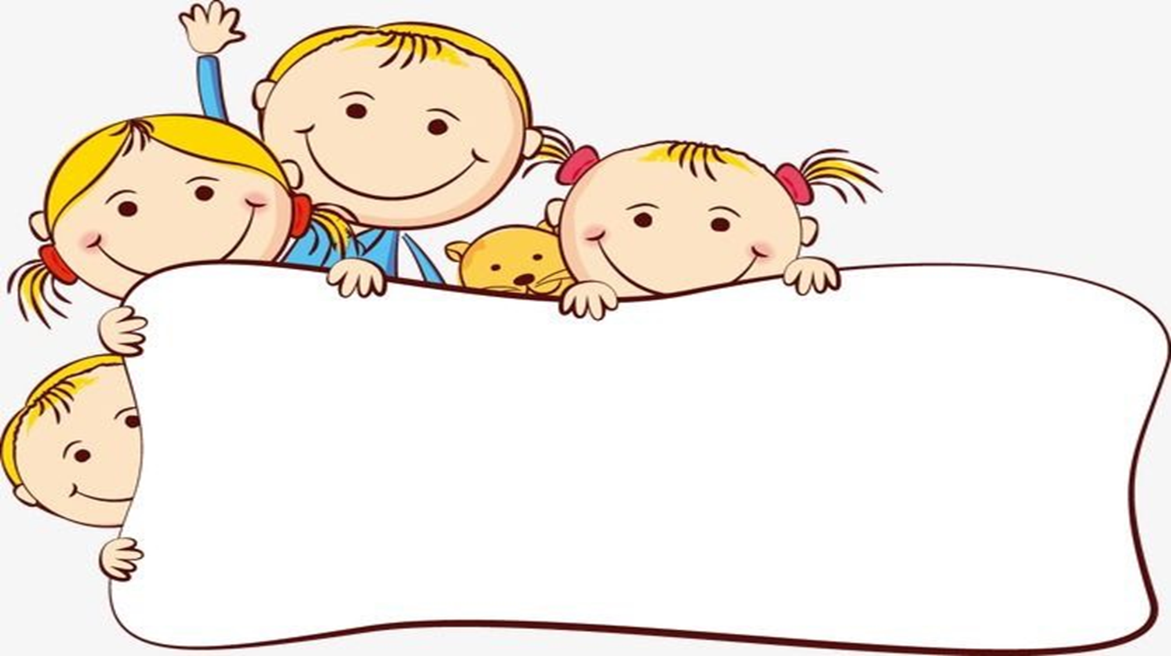

Bé chúc xuân

Slide 3
Cô cho trẻ Hát:
- Cả lớp
- Từng tổ
- Cá nhân

Slide 4
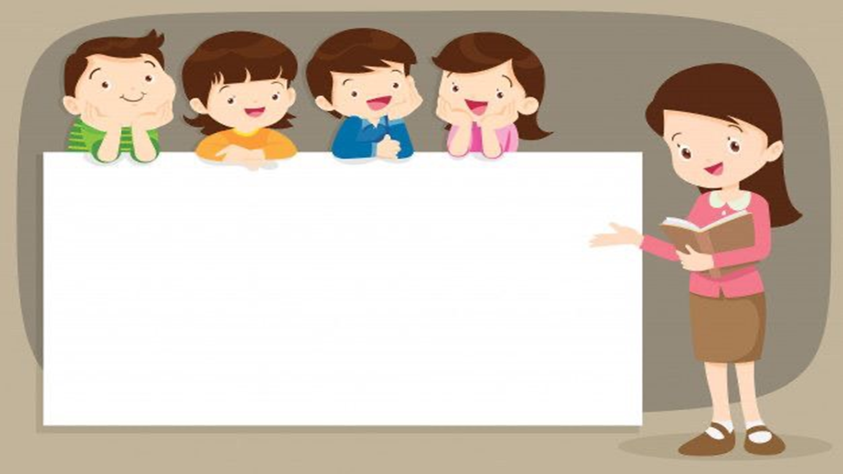
Nghe hát:
Mùa xuân của em

Slide 5


Slide 6
